Slide 1
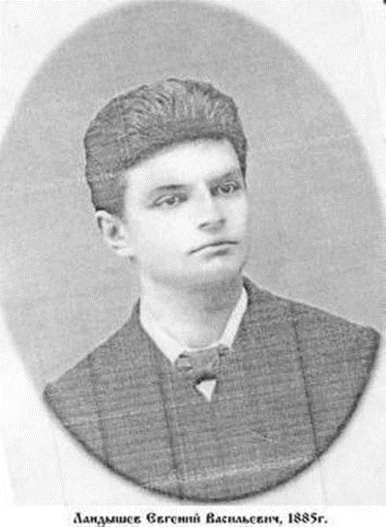
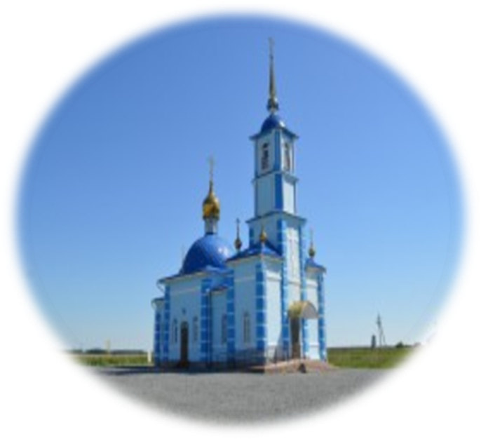
д.Южная.
Проект Ульянова Ивана.
Руководитель Павлова Е.Н.

Slide 2
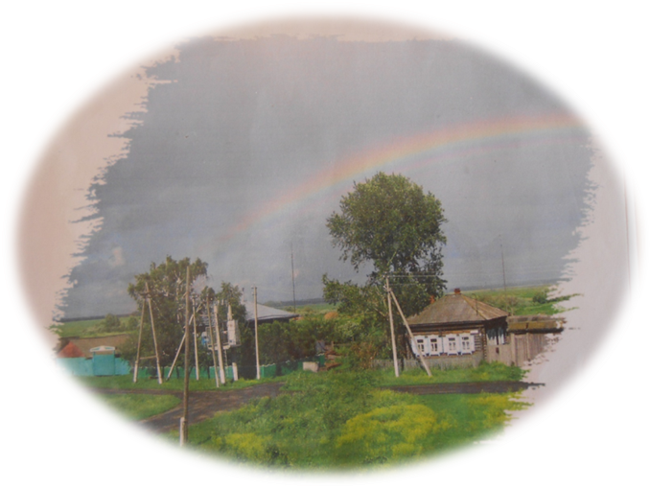
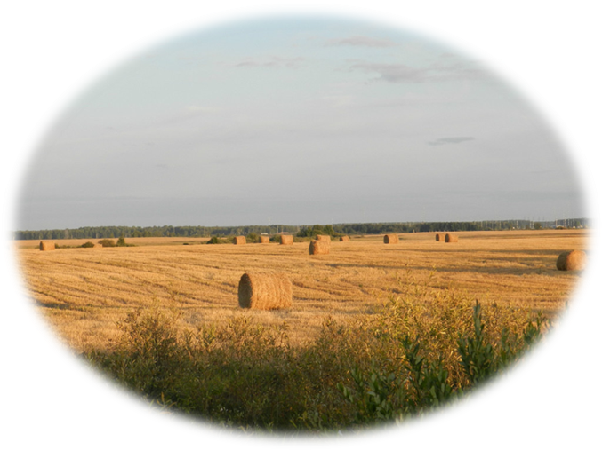
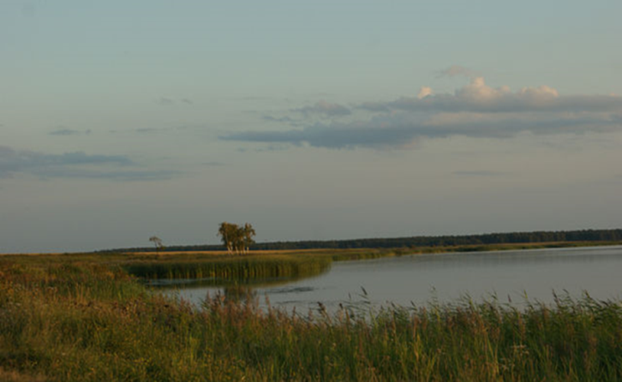
На слайде деревня в которой я родился и живу.
Ее основали мои предки-переселенцы с запада по линии отца. Мне интересно все, что связано с ее историей.

Slide 3
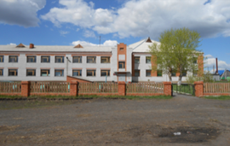
Южной школе, в которой я учусь, в сентябре 2019 года исполнится 130 лет со дня основания (1889г).
В рамках работы над проектом появится обоснование для празднования этой даты, а также я хочу прославить имя
священнослужителя, благодаря деятельности которого распространялось православие среди населения в противовес старообрядчеству. Е.В. Ландышеву мы обязаны основанием первой в Тобольской епархии церковно-приходской школы. О деятельности священника известно немного.

Slide 4
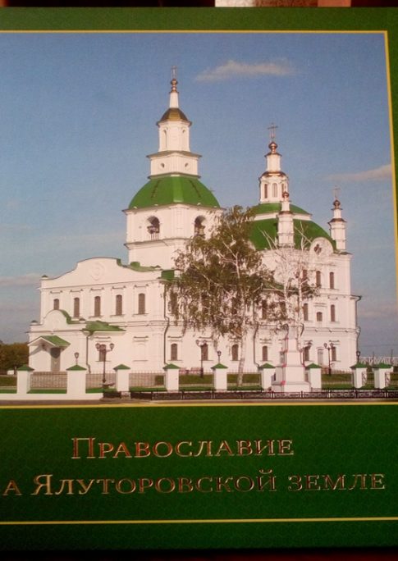
Для изучения темы я использовал книгу «Православие на Ялуторовской земле», данные из Тобольского архива, статью В.Н. Усовой в газете Ялуторовский купец «Южной школе 110 лет». Я узнал о роли Е. Ландышева в строительстве церкви и что в нашей деревне школа была открыта первой в Тобольской епархии. Мне захотелось выяснить
почему это произошло и какую
роль в этом сыграл романовский
священник. Итак, тема моего исследовательского проекта:

Slide 5
«Деятельность священника Романовского прихода Ялуторовского округа
Е.В. Ландышева»
Цель исследования: Охарактеризовать личность и деятельность романовского священника Е.В. Ландышева и показать его роль в основании Кутькинской церковно-приходской школы.
Задачи:
1) Познакомиться с литературой, историческими документами и воспоминаниями, касающимися личности и деятельности священника.
2) Дать характеристику Е.В. Ландышева и показать его роль в распространении просвещения и православия, путем опроса участников ролевой игры
Методы исследования: изучение теории вопроса теоретическими методами, системного анализа и обобщения.
Изучение теории практики: рассмотрение продуктов деятельности, эксперимент, опрос.

Slide 6
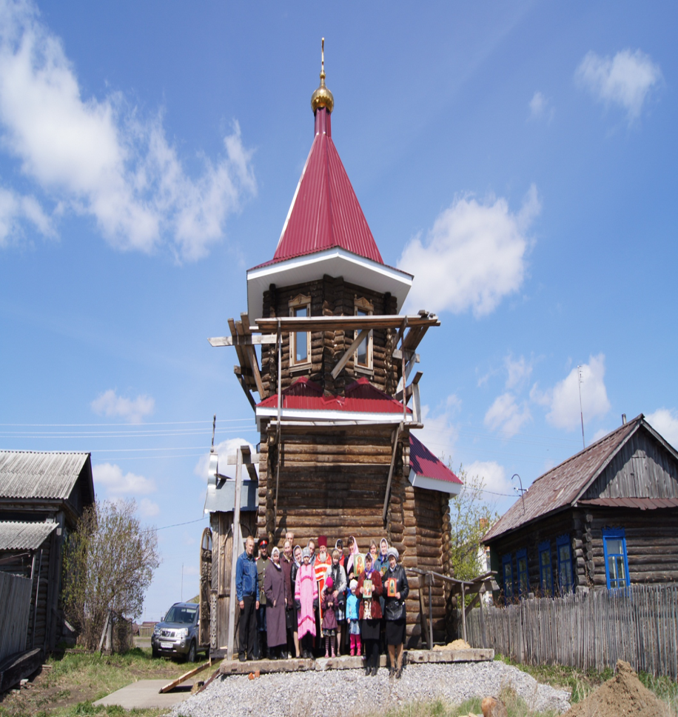
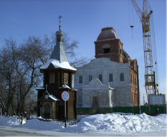
Часовня в д. Южная.
Внешний вид Кутькинской церкви походил на Сретенскую часовню г. Ялуторовска, поэтому после строительства собора, ее перенесли в
деревню Южная.

Slide 7
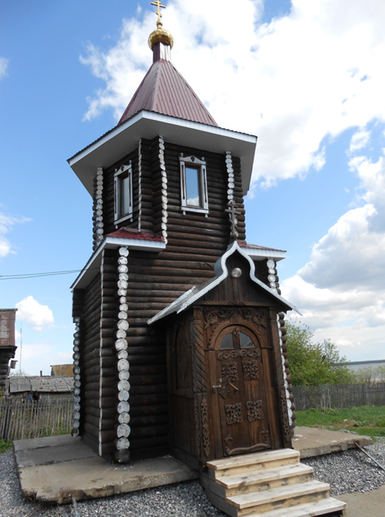
История церковно-приходской школы.
Архивные сведения: «Церковь в деревне Кутькино, приписанная к Романовской, деревянная, построена прихожанами в 1889 году. В ней один престол во имя святого Великомученика Георгия. В деревне имеется церковно-приходская школа, открыта в 1889 году (с 1902 года школа грамоты)».

Slide 8
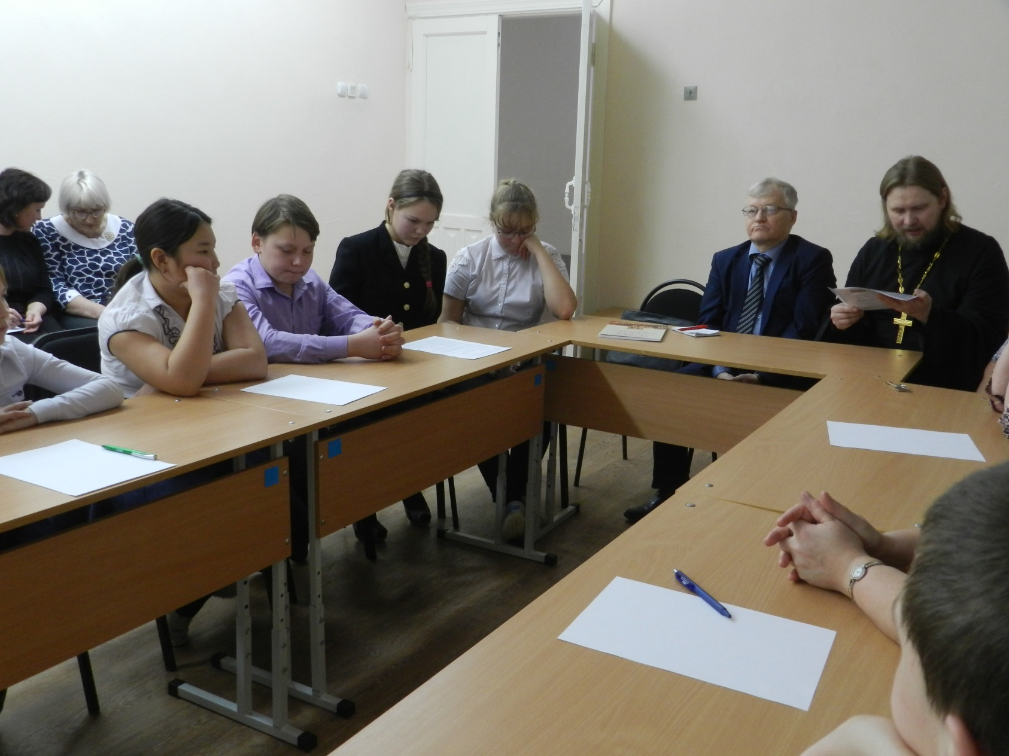
Ролевая игра.
.

Slide 9
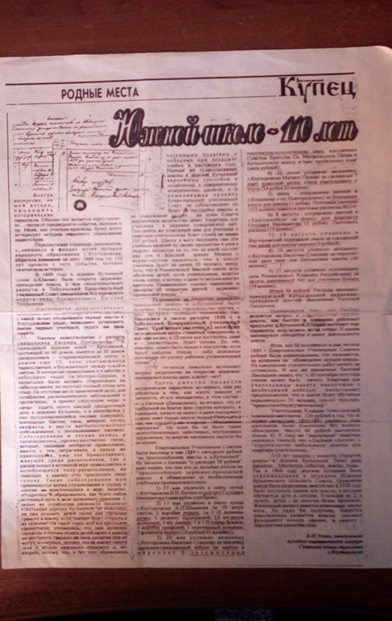
Статья В. Н. Усовой «Южной школе – 110 лет» из газеты Ялуторовский купец

Slide 10
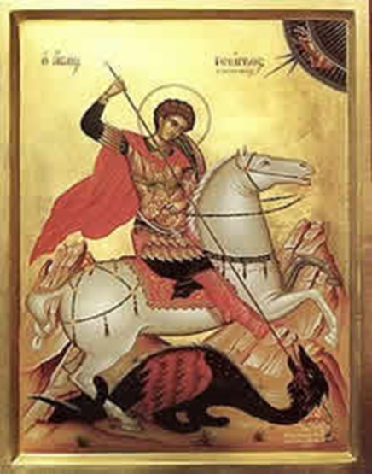
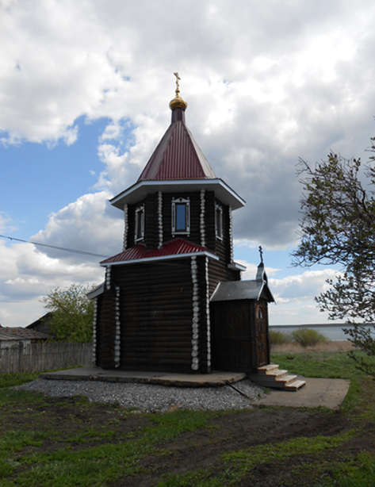
Книги Романовской церкви за 1886 – 1887 г. г.
1889 год
О. Евгений Ландышев добился разрешения на строительство в деревне Кутькина церковно-приходской школы взамен полуразвалившейся часовни и в этом же году обучение началось. В школе обучались 35 ребятишек, в том числе и из других ближайших деревень.

Slide 11
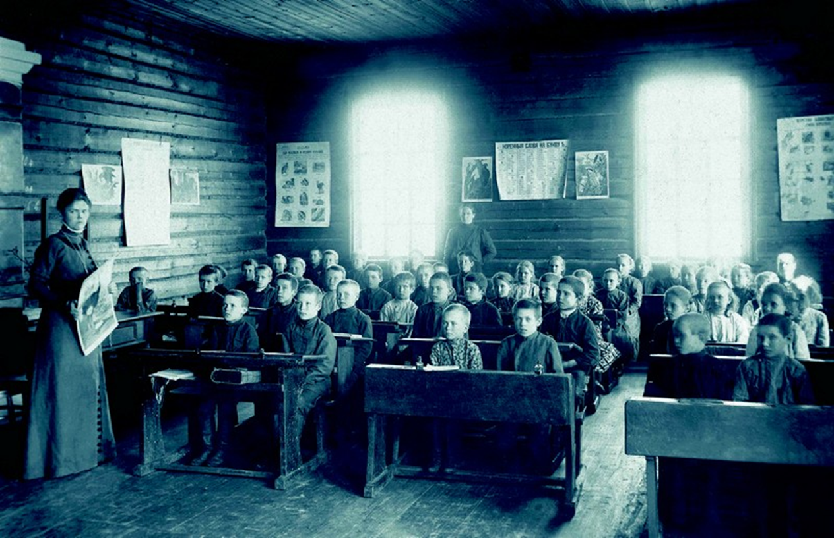
Примерно так могло выглядеть внутреннее помещение церковно-приходской школы

Slide 12
Из газеты « Тобольские епархиальные ведомости» 1882год
«Труды о. Евгения (Ландышева) пользуются популярностью известного миссионера. Он посвятил себя исследованиям в сфере народной медицины.
Со слов Прудаева А.П. жителя деревни: «Поп был очень строгим, чуть – что мог ударить линейкой».

Slide 13
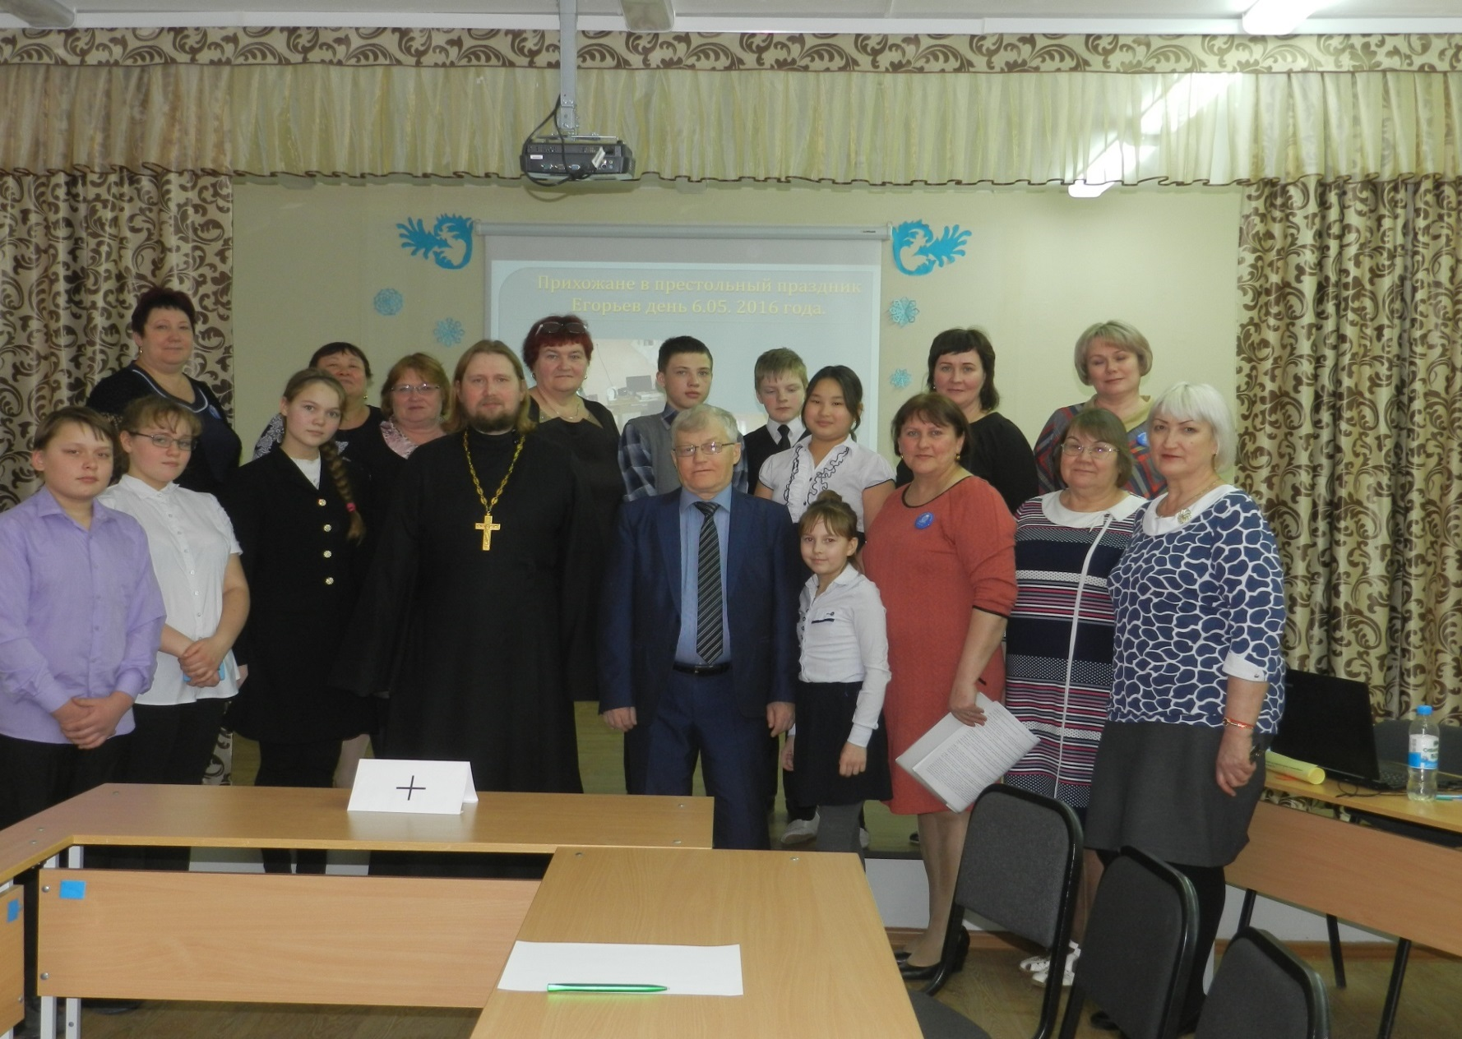
Все участники дискуссии оценили деятельность о.Евгения Ландышева положительно.

Slide 14
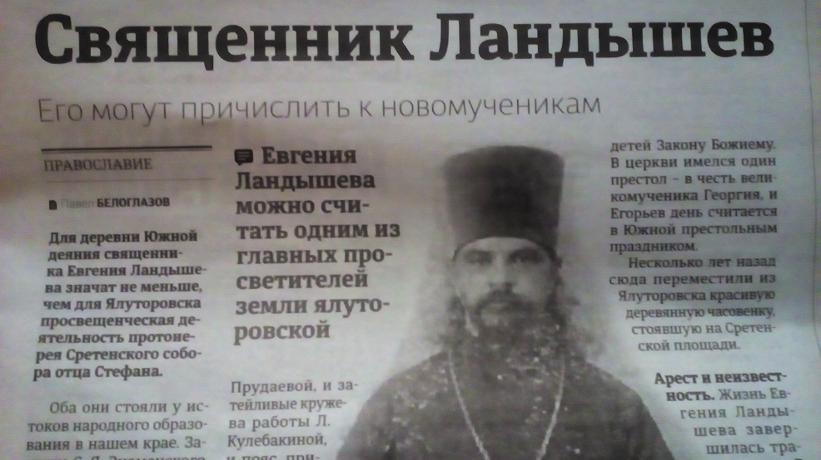
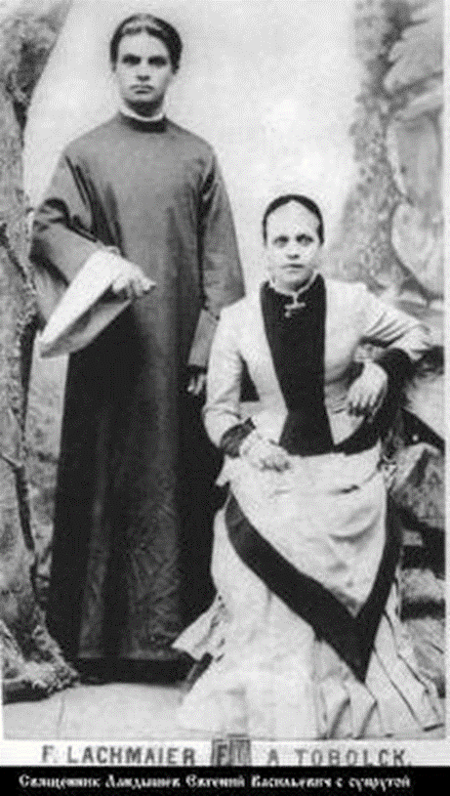
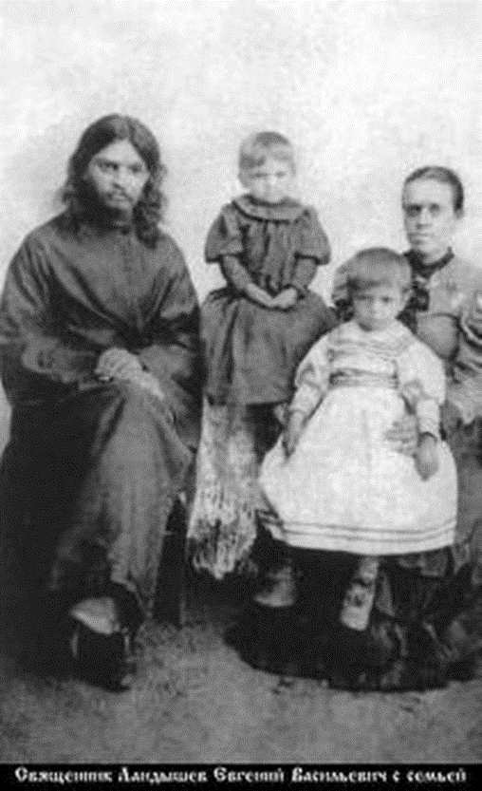
Портрет Е.В. Ландышева в газете Ялуторовская жизнь №16 от 10.02.2018.
Портрет Е.В. Ландышева с семьей.

Slide 15
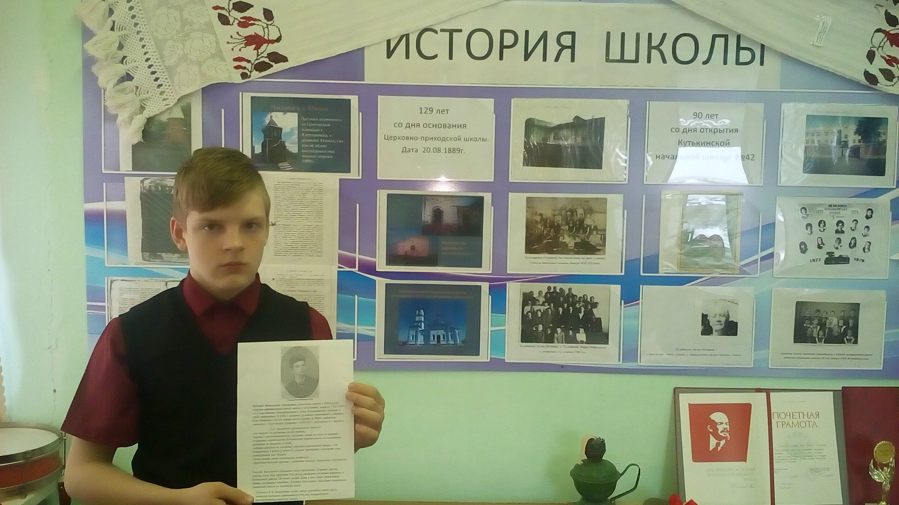
Краткая автобиографическая справка для школьного музея.

Slide 16
Приложение 15.
Прочитаем и запомним слова, которые, раскрывают самую суть деяний Е.В. Ландышева: “Будемъ и мы, уразумевъ краткость нашей земной жизни и суетность всехъ земныхъ приобретений и удовольствий, постоянно памятовать о часе смертномъ и жить по заповедямъ Божиимъ. Не будемъ напрасно терять времени, воспользуемся им правильно, - в другой разъ оно не дается; потеря его невозвратима и невознаградима. Не будемъ лениться и в праздности проводить дни нашей жизни, отлагая до следующаго дня доброе начинание...”.
Спасибо за внимание!

